Slide 1

Семинар-тренинг по внедрению методологии «Что кроется за цифрами»
Принципы конфиденциального исследования материнской смертности
Канат Суханбердиев
UNICEF

Slide 2
Принципы КИСМС:
???
…
…

Slide 3

Что кроется за цифрами
Цикл проведения аудита
Выявление
Случаев
МС
Оценка и
совершенствование
Конфиденциальный
сбор данных
Рекомендации к
Действию
И руководства
Анонимный анализ
Руководящий принцип – использования цикла наблюдения. Постоянный процесс. Конечная цель процесса наблюдения – действие, а не просто подсчет случаев и вычисление процента.

Slide 4
Принципы КИСМС
Важность признания на государственном и местном уровне
Строгая конфиденциальность
Анонимность анкет (конфиденциальные комментарии акушерок, м/сестёр, врачей и т.д.)
Независимость
Команда единомышленников (команда ЦККА и РККА)
Мультидисциплинарный подход
Патологоанатомическое исследование
Юридическая защита
Комментарии родственников
Аудит основан на принципах ДМ
Выпуск обзора материнской смертности

Slide 5
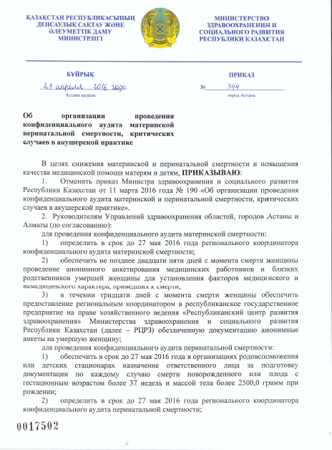
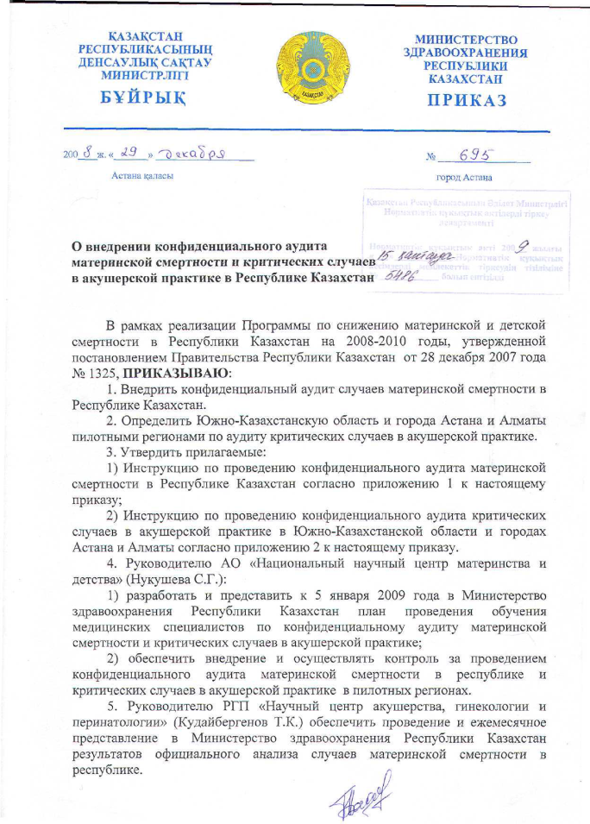
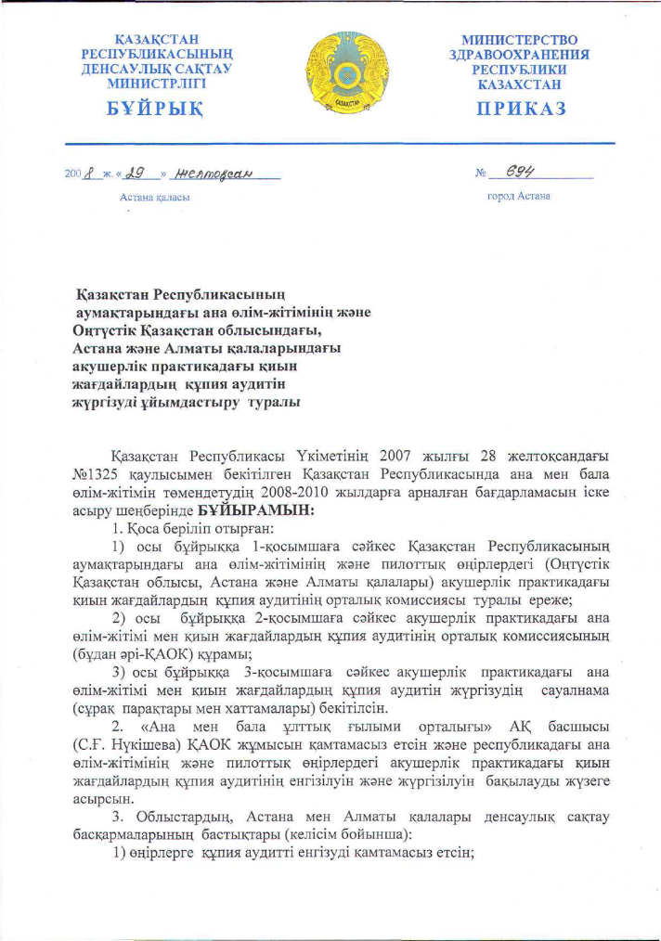

Принцип КИСМС: Важность признания на государственном уровне
Notes:
Создание комитета по вопросам МС на государственном или региональном уровне. Трудно переоценить важность сотрудничества с проводящими исследованиями специалистами или поддержки в проведении исследования со стороны правительства или местной администрации.

Slide 6

Важность признания на государственном и местном уровне
Исследование проводиться на национальном уровне и должно поддерживаться руководством органов здравоохранения, медицинскими специалистами и Министерством здравоохранения.
Создание комиссии
Создание региональных команд и обучение координаторов
Notes:
Трудно переоценит важность сотрудничества со специалистами КИСМС и правительства или местной организации. Многие хорошие программы завершаются с окончанием их финансирования. Местная поддержка специалистов КИСМС со стороны непосредственного руководства.

Slide 7
Принцип КИСМС: Конфиденциальность
Конфиденциальность — необходимость предотвращения утечки (разглашения) какой-либо информации.
Конфиденциальность информации — принцип аудита, заключающийся в том, что аудиторы обязаны обеспечивать сохранность документов, получаемых или составляемых ими в ходе аудиторской деятельности, и не вправе передавать эти документы или их копии каким бы то ни было третьим лицам, либо разглашать устно содержащиеся в них сведения без согласия собственника экономического субъекта, за исключением случаев, предусмотренных законодательными актами.
Конфиденциальность информации — обязательное для выполнения лицом, получившим доступ к определённой информации, требование не передавать такую информацию третьим лицам без согласия её обладателя.

Slide 8

Конфиденциальность
Что значит для Вас конфиденциальность?
…
…

Slide 9
Конфиденциальность
Процесс исследования строго конфиденциален, и прежде, чем проводить оценку, все имена женщин или медицинских работников, имеющих отношение к помощи, удаляются. Таким образом, обеспечивается безопасная среда для работы, случаи оцениваются только анонимно, что приводит к большей открытости и полноте в составлении отчета, дает более точную картину последовательности событий

Slide 10
Конфиденциальность
Обезличивание медицинской документации (имена женщин или медицинских работников, имеющих отношение к помощи, удаляются)
Не хранить копии
Мультидисциплинарное анонимное исследование всех (анкеты), которые уничтожаются перед публикацией отчёта
Конфиденциальное расследование на уровне ЦККА (анонимные описания ситуаций – краткие резюме, повествующие о происшедших случаях. Члены ЦККА, проводящей расследование, никогда не забывают, что смерть каждой женщины – трагедия как личная, так и для семьи погибшей). Процесс анализа всецело построен по принципу: не именовать – не обвинять.

Slide 11
Принцип КИСМС: Анонимное исследование (анкеты)
Метод анкетирования — психологический вербально-коммуникативный метод, в котором в качестве средства для сбора сведений от респондента используется специально оформленный список вопросов — анкета.
При помощи метода анкетирования можно с наименьшими затратами получить высокий уровень массовости исследования. Особенностью этого метода можно назвать его анонимность (личность респондента не фиксируется, фиксируются лишь его ответы). Анкетирование проводится в основном в случаях, когда необходимо выяснить мнения людей по каким-то вопросам и охватить большое число людей за короткий срок.

Slide 12
Анкеты
По каждому случаю заполняется стандартная конфиденциальная форма отчета/анкеты всеми работниками: поликлиника, стационар, наркоз, медсестра или акушерка, любые другие врачи

Slide 13
Анкеты
Какая польза от Анкет в исследовании?
…
…

Slide 14
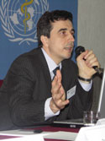
КИСМС, Молдова, усвоенные уроки :
Анкета КРСМС является важным, дополнительным источником информации
Получено немного, но все-таки новой информации о том что случилось НА САМОМ ДЕЛЕ из анонимной анкеты
Даже учитывая то что истории родов были заполнены ретроспективно, они представляют существующий уровень знаний персонала
Стелиан Ходороджеа

Slide 15

КИСМС, Великобритания, усвоенные уроки:
Мы не используем сертификат смерти для идентификации реальных причин смерти матери:
Мы слушаем их истории, и истории тех кто ухаживал за ними
J. Drife

Slide 16
Комментарии родственников
Материнская смерть всегда является трагедией. Сбор надежной информации от медицинских специалистов и родственников относительно обстоятельств смерти требует умения и деликатности.
Следует заверить участников, включая работников медицинских и общественных служб, а также родственников женщин в том, что единственной целью является извлечение уроков из произошедших трагедий и спасение жизней в будущем, и не поиск виновных
BTN

Slide 17
Принципы КИСМС:
Патологоанатомические вскрытия (70%)
Юридическая защита
«3. Конфиденциальный аудит является мероприятием, независимым от официальной деятельности Министерства здравоохранения Республики Казахстан (далее - Министерство), не имеющим административного и юридического характера.
4. Проведение конфиденциального аудита материнской смертности не отменяет официального или традиционного анализа материнской смертности, проводимой Министерством.
5. Любая информация, содержащаяся в конфиденциальном аудите, не разглашается и не используется в иных целях (судебные или административные расследования).»

Slide 18
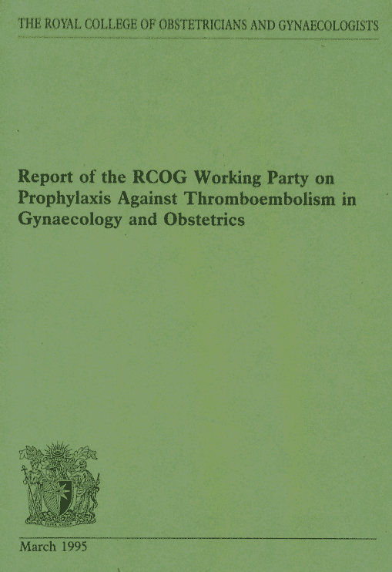




Принцип КРМС:
Публикация результатов

Slide 19
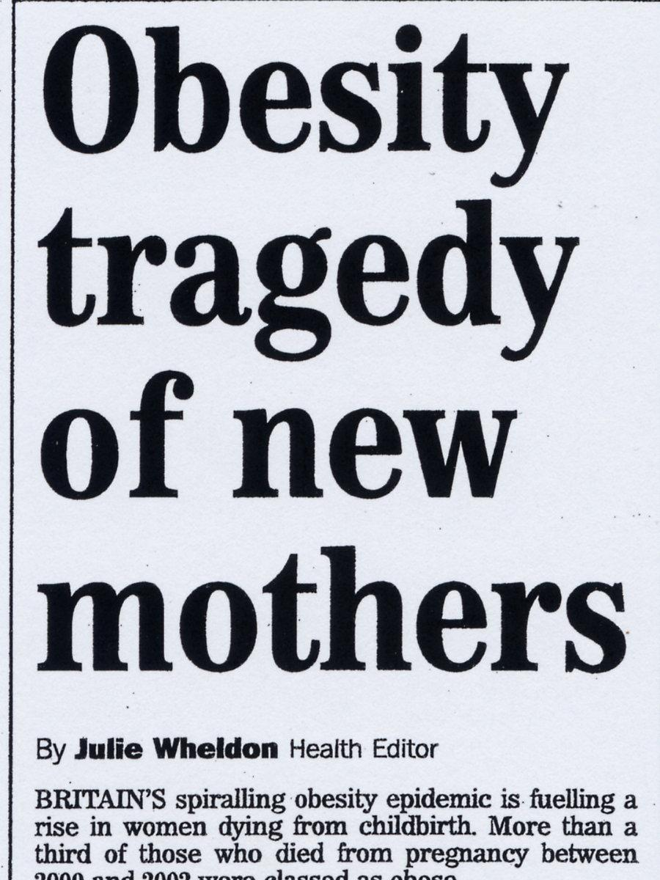
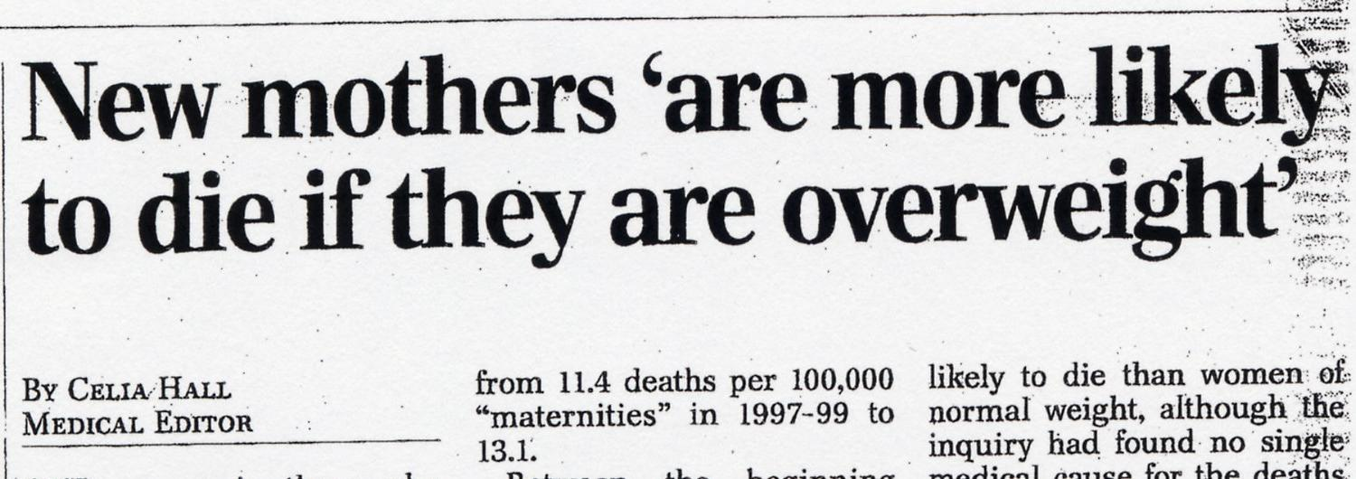


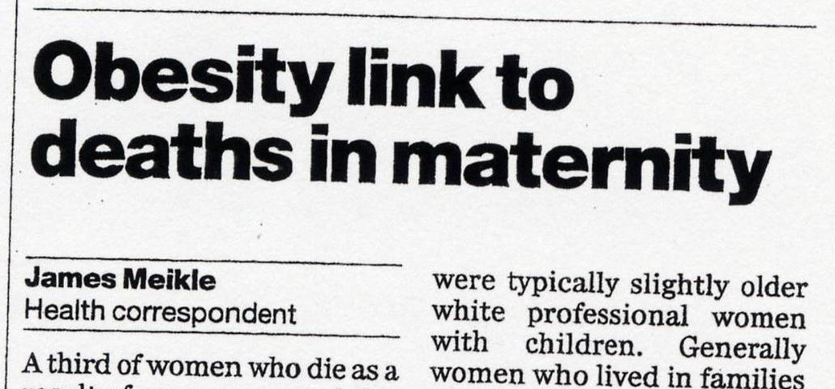
Публикация результатов

Slide 20
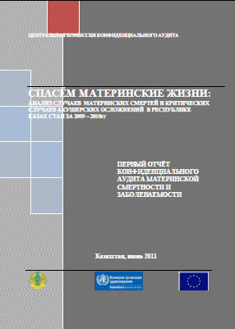
Текущий отчет
СПАСЁМ МАТЕРИНСКИЕ ЖИЗНИ
2009-2010гг
Издано в
Сентябре 2011г

Slide 21
Конфиденциальное исследование случаев материнской смертности в Казахстане за 2009-2010
Результаты конфиденциального аудита %
Причины МС по данным Конфиденциального Аудита
Причины МС Официальные данные

Slide 22
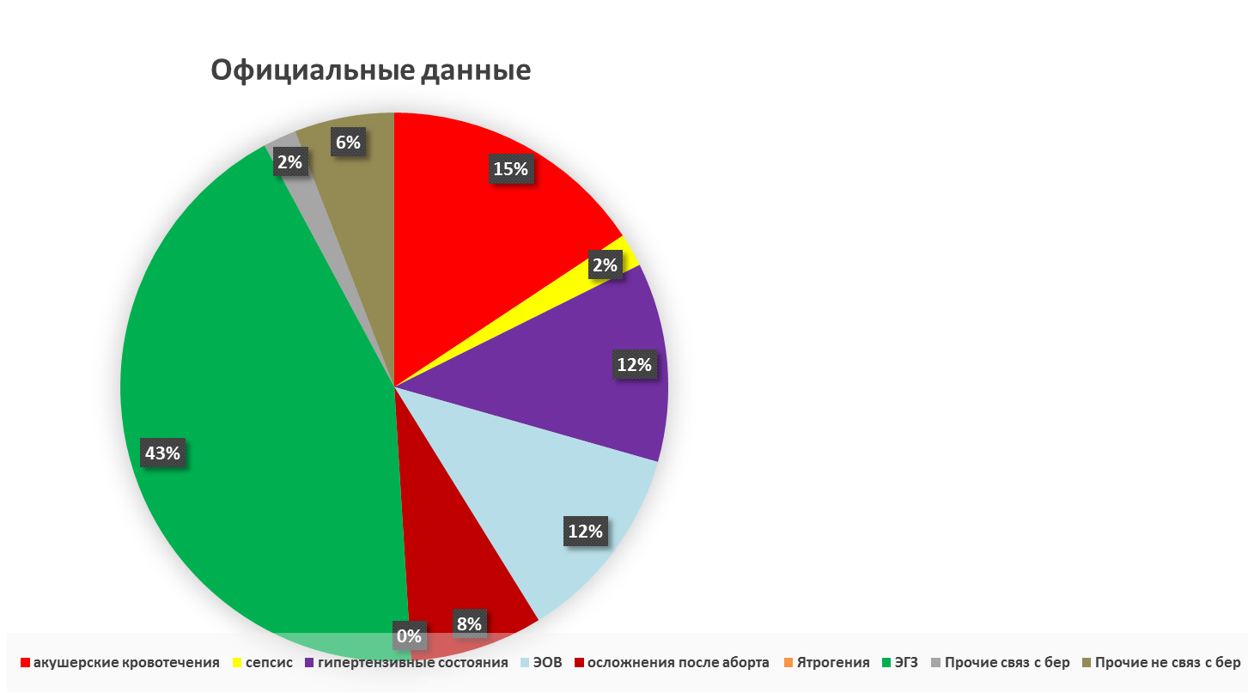
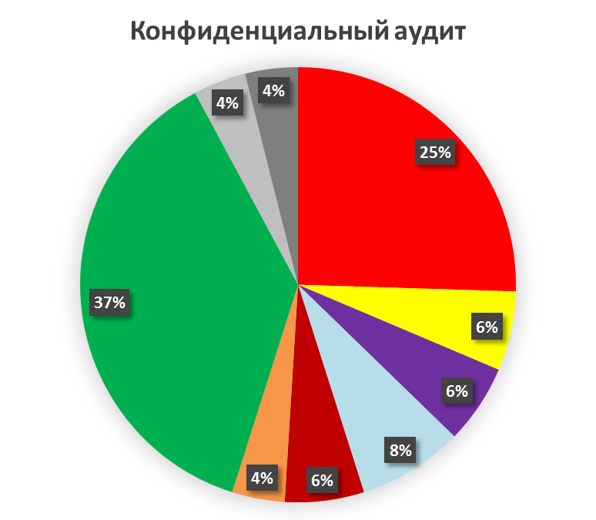
Структура МС в 2016 году
акуш. причины 51,0%
акуш. причины 60,4%

Slide 23
Цель КИСМС
Сохранить жизнь матерей

Slide 24
Цель КИСМС
Сохранить жизнь матерей
НЕ обвиняя индивидуумов

